Slide 1

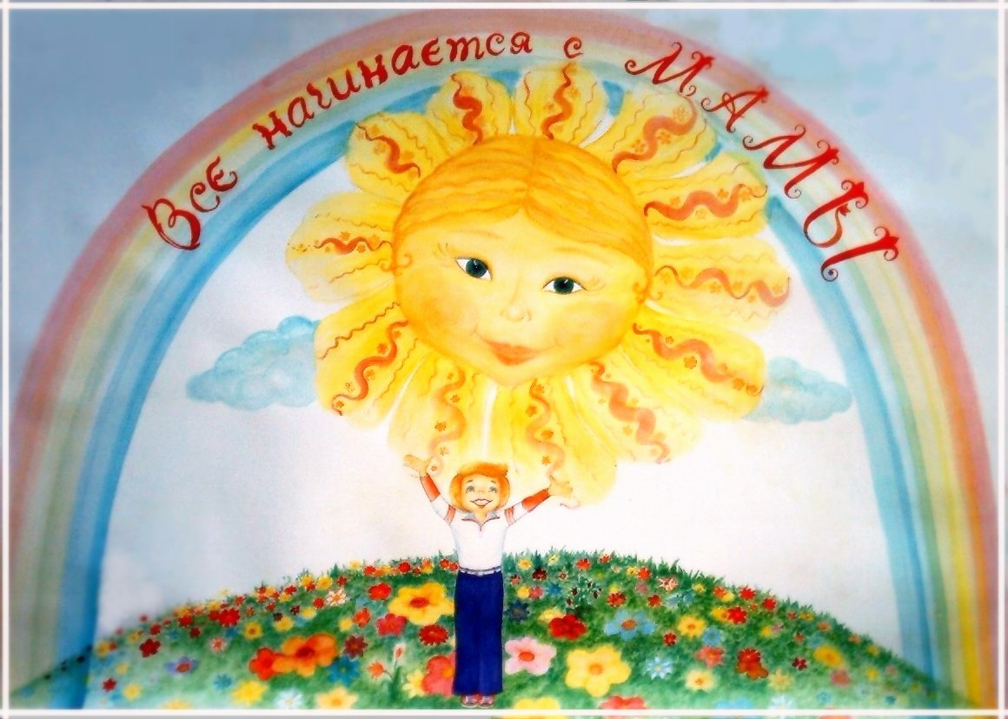
«Никого роднее мамы
в этом мире нет»

Slide 2
Вид проекта: творческий, краткосрочный, групповой
Время реализации: 2 недели
Объект проекта: мама
Формы реализации проекта: НОД, беседы, игровая, трудовая деятельность детей, оснащение предметно-развивающей среды, работа с родителями
Участники проекта: дети группы, родители воспитанников, воспитатели.
Необходимый материал: детская художественная литература, материал для творческих работ, фотографии мам и детей
Предполагаемый продукт: праздничное развлечение совместно с мамами, фото коллаж, презентация.

Slide 3
Этапы работы над проектом
Направление деятельности, её этапы Задачи | Содержание
I этап – информационно-аналитическое обеспечение проект Задача: Сбор и анализ информации | Подбор и изучение литературы по вопросам проектной деятельности Подбор детской художественной литературы 3. Подбор методов педагогической диагностики воспитанников, родителей (наблюдение за детьми, индивидуальные беседы с целью выяснения уровня знаний по теме) 4 Анализ результатов педагогической диагностики
II этап – методическое обеспечение проекта Задача: Оптимизация проектирования воспитательно-образовательного процесса | 1. Составить перспективный тематический план по теме проекта « Никого роднее мамы в этом мере нет»» 2. Разработка цикла игр-занятий в рамках проектной деятельности. 3. Согласно задачам и содержанию определить формы организации 4. Подобрать и систематизировать игры, игровые упражнения, литературный материал согласно задачам.

Slide 4
III этап – работа с детьми и родителями Задачи: 1. Формировать у детей представления о роли мамы в их жизни 2. Формировать у детей представления о профессиях мам. 3 Воспитывать заботливое отношение к маме. 4. Вовлечение родителей в проектную деятельность | 1. Проведение педагогической диагностики через беседы, наблюдения, игру, с целью выяснения уровня знаний по разделам программы. 2. Создание ситуации вовлечения детей 3. Реализация цикла игр – занятий, бесед. 4. Создание условий для творческой деятельности детей, благоприятного настроя на самостоятельную работу (при необходимости оказание помощи) 4. Подготовка консультативного материала для родителей. 5. Оформление коллажей с привлечением родителей. 6. Привлечение родителей к совместной с детьми деятельности.
4 этап – подготовка к презентации и презентация проекта | Презентация проекта

Slide 5
Проблема:
Дошкольный возраст – период активного освоения норм и морали, формирования нравственных привычек, чувств, отношений. Если ребёнок не приобретёт в дошкольном возрасте опыта сопереживания, заботы о самом близком человеке, вряд ли он вырастет чутким и внимательным. К сожалению, часто любовь к матери, дети связывают только с материальными ценностями, а не духовными В наше время стоит вопрос о воспитании нравственно – здорового ребёнка, умеющего проявить заботу, поддержать добрым словом, сочувствием, конкретными делами.

Slide 6
Актуальность:
В век современных технологий дети не получают достаточного общения с мамой и со своими близкими. Постепенно утрачиваются семейные традиции. Дети в недостаточной степени имеют представления о роли и важности мамы в их жизни, о том, чем она занята, её обязанностях по дому и на работе
В сложных экономических условиях, во время кризиса в социальной сфере, приведших к упадку духовных ценностей, в том числе и в семье, особое значение приобретает работа детского сада по формированию у детей социально-нравственных качеств.

Slide 7
Цель проекта:
Формировать у детей целостное представление образа матери – хранительнице домашнего очага, играющей большую роль в жизни каждого человека. Углублять знания детей о культуре и традициях семейных взаимоотношений.
Задачи проекта:
1. Углубить знания детей о роли в маме в их жизни, через раскрытие образа матери в поэзии, живописи, музыке, художественной литературе.
2. Уточнить и расширить знания о профессии мамы.
3. Воспитывать у детей доброе, заботливое, внимательное отношение к маме, к семье, желание заботиться о ней.

Slide 8
Ожидаемый результат проектной деятельности:
Для педагога:
повышение качества работы с детьми через использование различных видов деятельности
Для детей:
Дети проявляют уважение к маме, заботятся о ней, оказывают свою посильную помощь, с гордостью рассказывают о маме; осознают значимость её труда.
Доброжелательно общаются между собой.
Творчески подходят к оформлению поделок, рисунков;
Принимают активное участие в подготовке праздничного мероприятия: разучивают песни, танцы, выразительно читают стихи.
Для родителей:
партнерские отношения родителей и педагогов в совместной организации жизни группы
Интеграция образовательных областей: познавательное развитие, социально-коммуникативное развитие, художественно - эстетическое, физическое, развитие речи.

Slide 9
Деятельность участников проекта
Деятельность воспитателя
Разработка проекта, организация сюжетно-ролевых, дидактических игр, бесед с детьми, проведение организованной образовательной деятельности, подбор необходимых атрибутов для игр, подбор литературы и репродукций картин, оформление книжного уголка и уголка искусств, разучивание с детьми песен, танцев к празднику, оформление праздничной газеты, зала к празднику, написание сценария, организация выставки детских рисунков «Портрет мамы», оформление выставки «Любимое увлечение моей мамы», запись на видео рассказов детей о своих мамах.
Деятельность детей
Развёртывание сюжетно-ролевых, дидактических игр, создание рисунков, оформление подарков, составление рассказов о маме, разучивание стихов, песен к празднику, участие в оформлении зала к празднику.
Деятельность родителей
Рассказы мам о своей работе, занятиях, увлечениях, участие в оформлении выставки «Любимое мамино увлечение», праздничном мероприятии, в оформлении фото-вернисажа, книжного уголка.

Slide 10
Схема реализации проекта через разные виды деятельности
Образовательные области | Виды детской деятельности
Социально-коммуникативное развитие | Беседа «Моя семья», «Любимое занятие моей мамы» Сюжетно-ролевые игры «Семья», « Мамы разные нужны, мамы всякие важны» (по профессиям),. «Дочки-матери» Дидактические игры «Назови членов своей семьи», «Что такое хорошо и что такое плохо», «Назови ласково» Д/и «Мамины помощники» (помоги накрыть на стол, собери букет), «Профессии» Совместное мероприятие для родителей и детей «Мама – самый лучший друг» с чаепитием.

Slide 11
Развитие речи Чтение художественной литературы | Н. Саконская «Разговор о маме» Е. Благинина «Мамин день» Э. Успенский «Если был бы я девчонкой» Б.Емельянов «Мамины руки» Артюхова «Трудный вечер» Михалков С. «А что у вас?» Цыферов Г. «Как стать большим» «Заплатка», Н. Носов; «Не буду просить прощения», «Смешные человечки» З. Александрова, «Верблюжья варежка» Г. Снегирёв, «Посидим в тишине» Е.Благинина. нанайская народная сказка «Айога», Кукушка» ( ненецк.) обр. К.Шарова, «Сказки о глупом мышонке» С.Маршак, стихотворений: С. Михалков «А что у вас?»

Slide 12
Художественно-эстетическое | Изготовление подарков к празднику , Рисование «Моя семья», «Портрет моей мамы», Пословицы и поговорки о матери, семье. Прослушивание песен о маме Заучивание стихотворения Е. Благининой «Посидим в тишине»
Физическое развитие | Разучивание пальчиковых гимнастик о семье Проведение подвижных игр «Мама, распутай ниточку», игры- эстафеты «Мамины помощники» и др.
Познание | Беседа на темы «Мамы разные нужны, мамы разные важны» Рассказ воспитателя о празднике день Матери

Slide 13
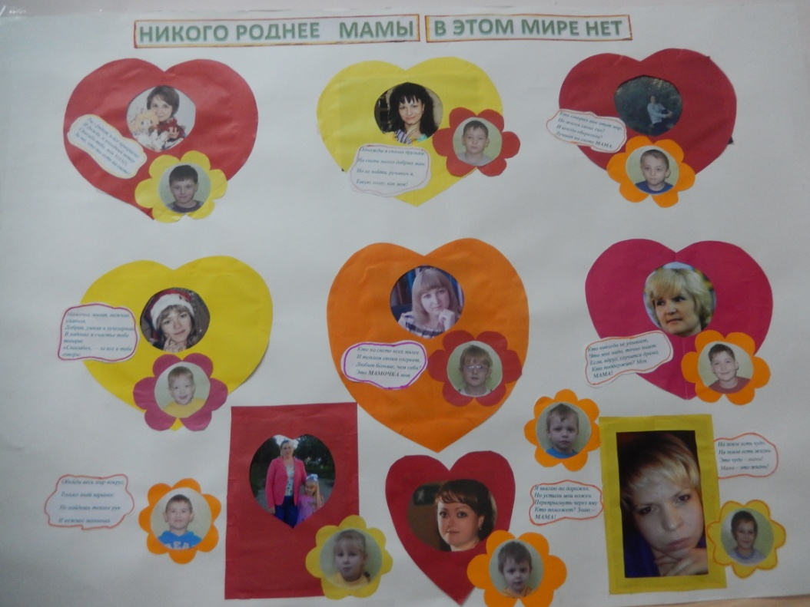
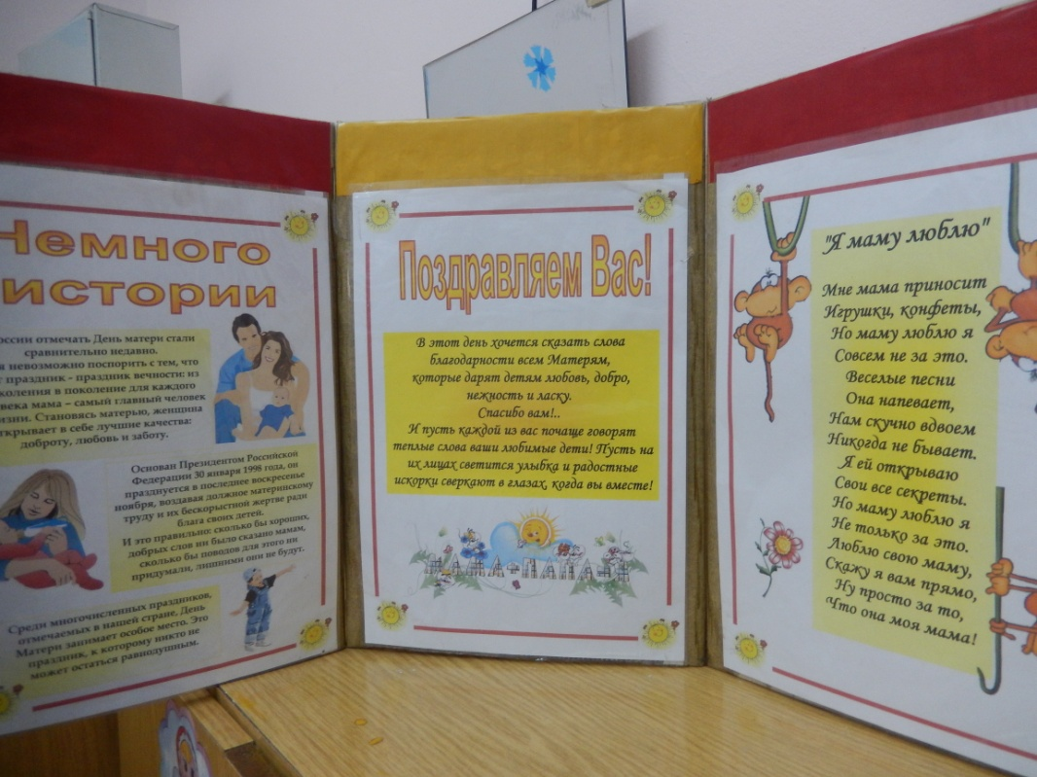

Slide 14
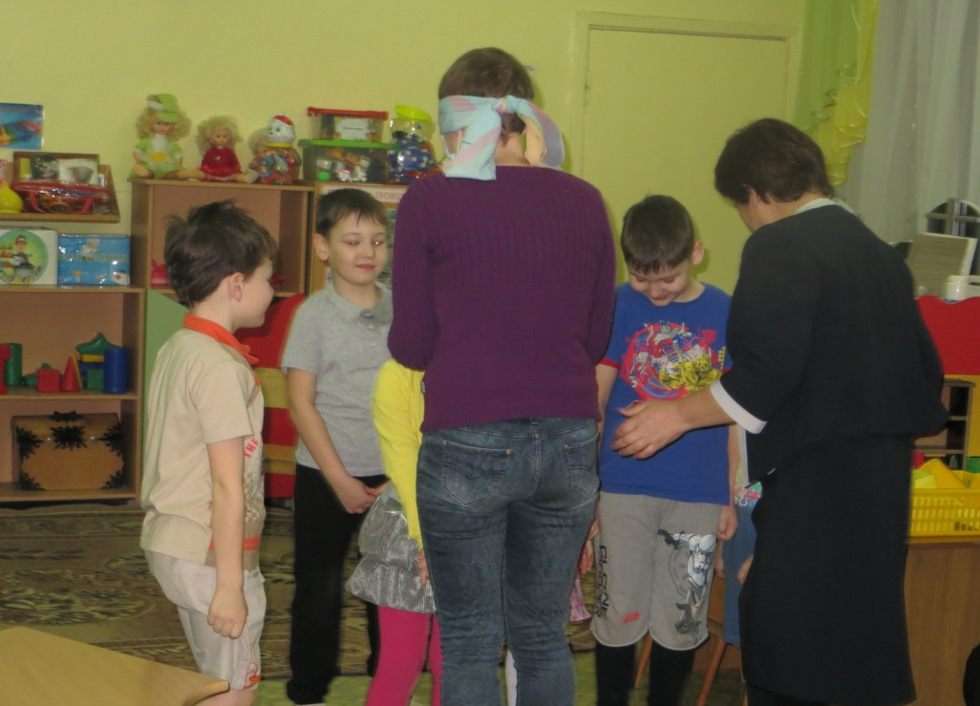
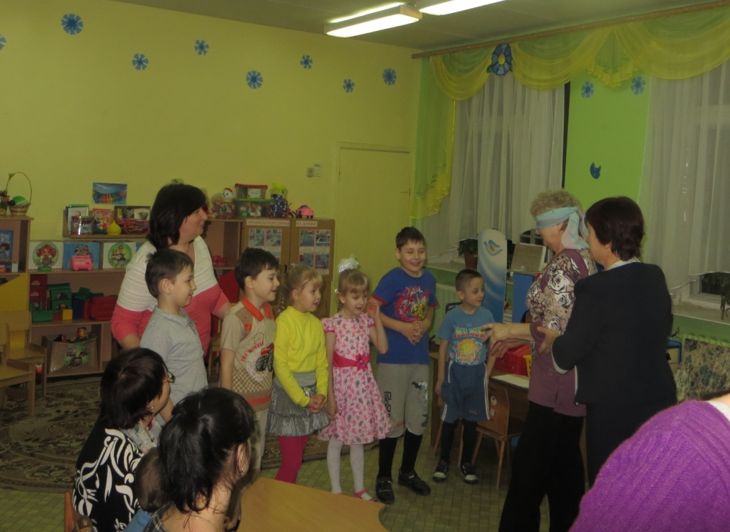
День матери
«Узнаем своего ребенка с закрытыми глазами…»

Slide 15
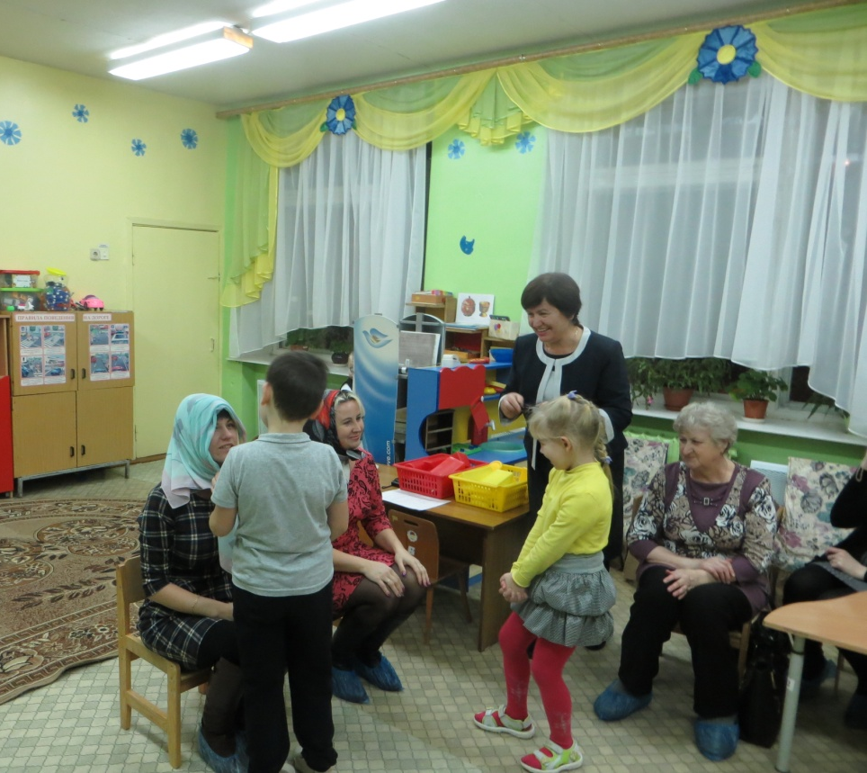
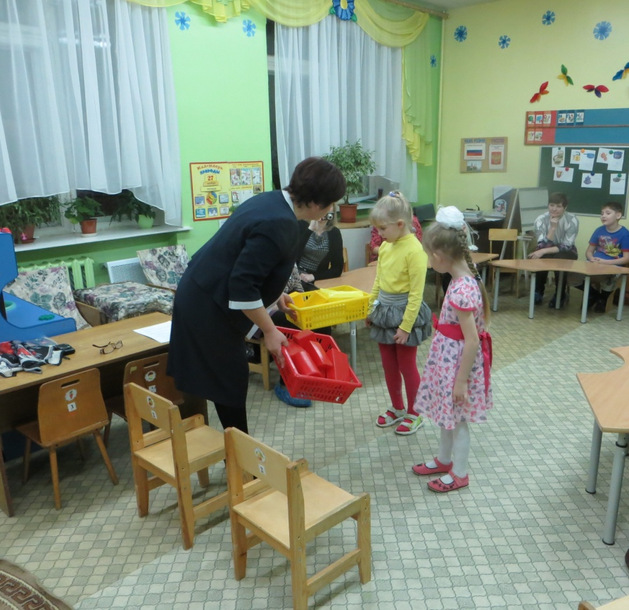
Наряжаем маму
Мамины помощницы

Slide 16
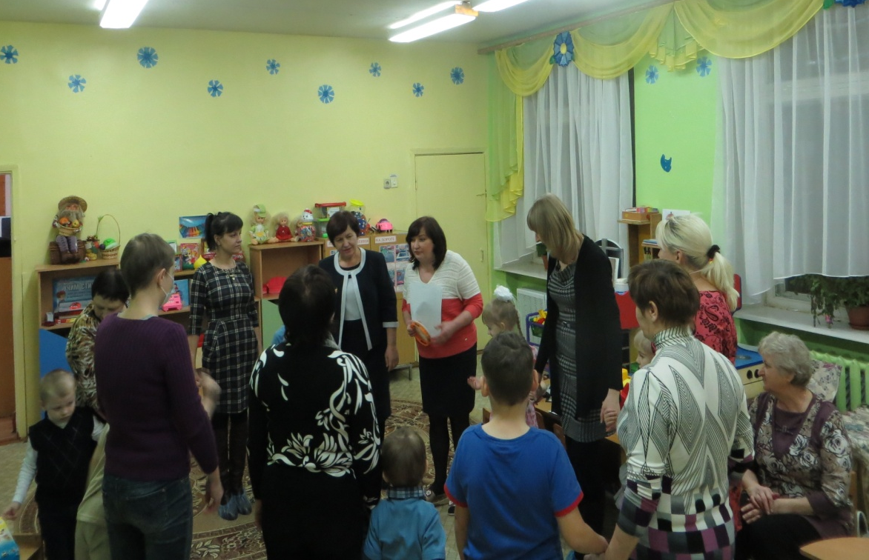
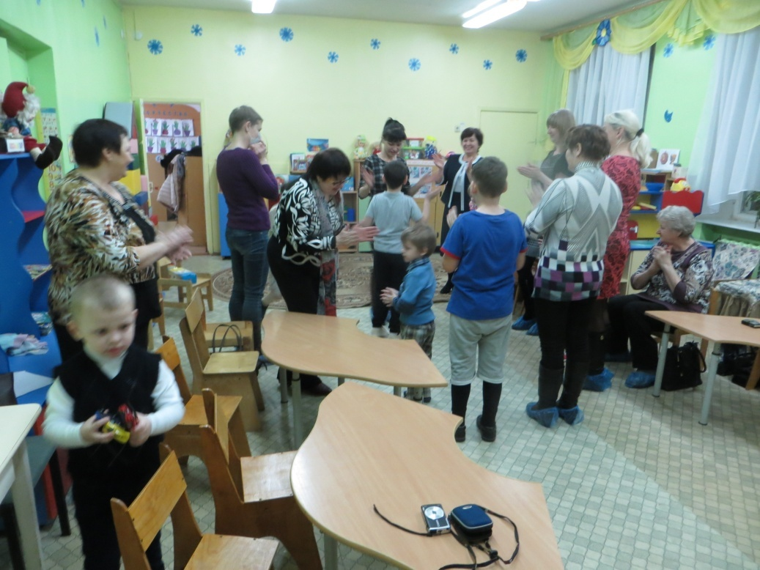
«Ты катись веселый бубен..»

Slide 17
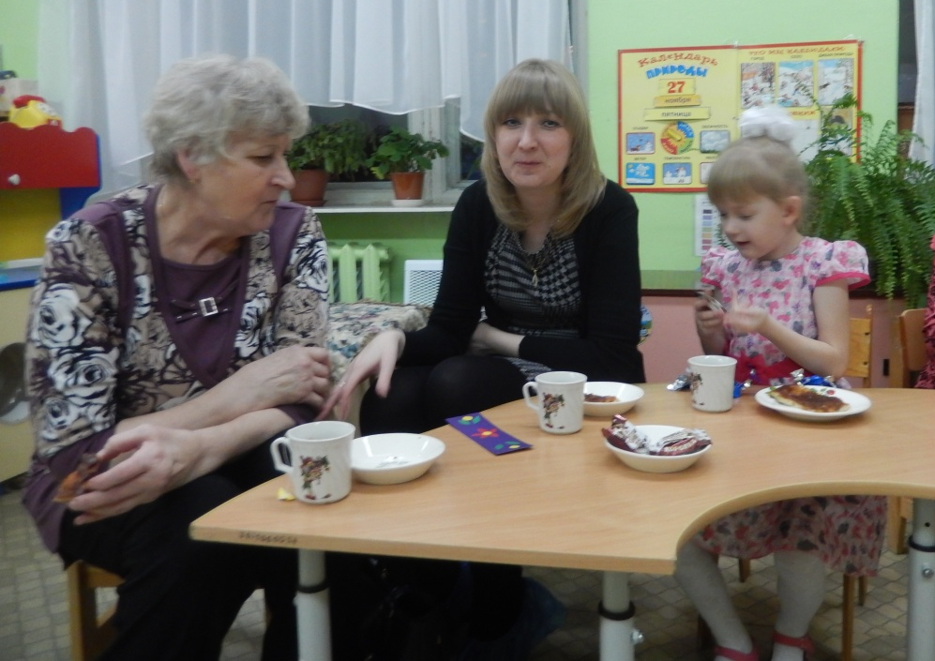
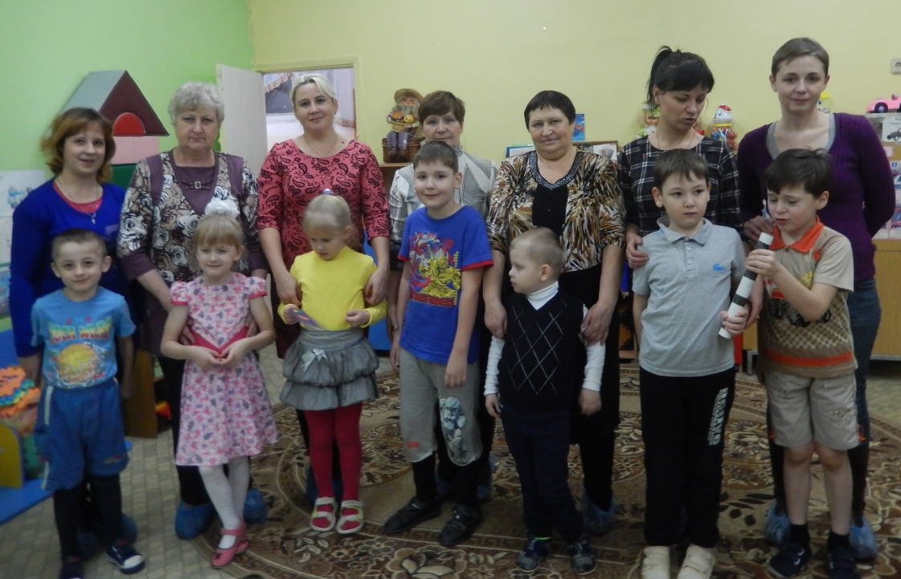
«Как здорово, что все мы здесь сегодня собрались…»

Slide 18
Презентацию подготовили воспитатели:
Барковская Лидия Павловна
Жаркова Любовь Борисовна

